Slide 1




Cuestionarios adicionales PISA:
El caso de España
Carmen Tovar Sánchez
Directora Instituto Nacional de Evaluación Educativa
(INEE)

Slide 2

¿Qué sabemos de PISA?
Estudio de la OCDE de evaluación internacional de los sistemas educativos dirigido a los alumnos de 15 años al final de su etapa de Educación Obligatoria.
Las pruebas no se centran directamente en los currículos de cada país, sino que están diseñadas para evaluar competencias ¿HASTA QUÉ PUNTO ESTÁN PREPARADOS PARA APLICAR SU CONOCIMIENTO A LA VIDA REAL Y PARTICIPAR COMO CIUDADANOS PLENAMENTE EN LA SOCIEDAD?

Slide 3

¿En qué se traduce esto a menudo?
En pensar que PISA se limita a un Ranking
En que se puede convertir en un arma arrojadiza entre gobierno y oposición
En que se genere "mala prensa” sobre la educación española para la opinión pública
En un cierto malestar entre los profesores: “¿qué hemos hecho mal?”

Slide 4
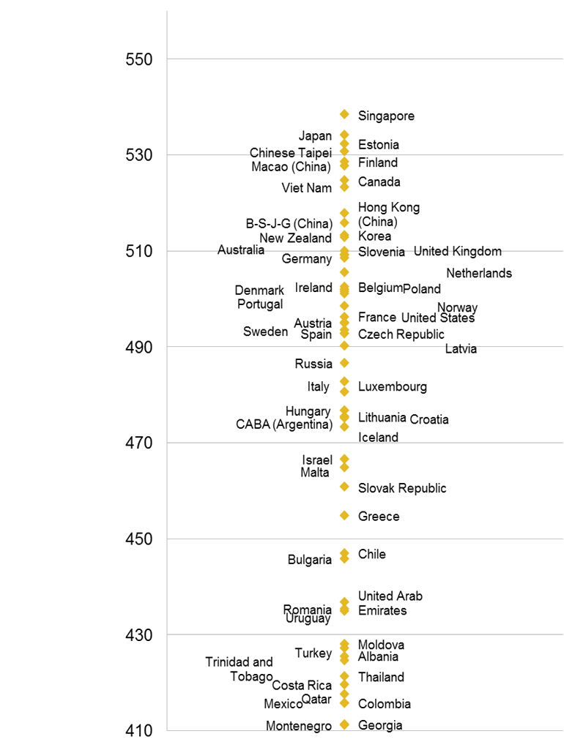

Rendimiento medio en Ciencias
(PISA 2015)
10 countries perform below this line…

Slide 5
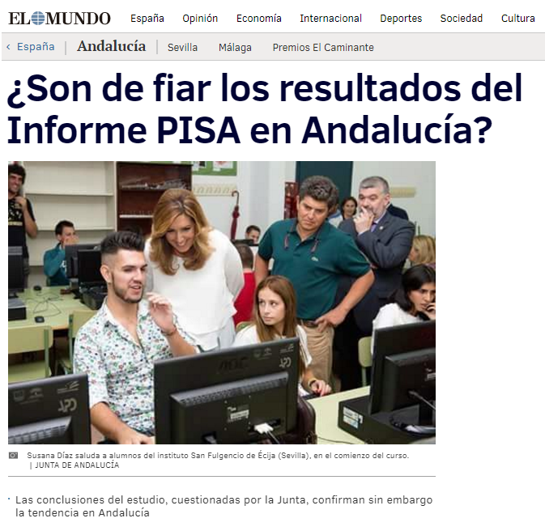
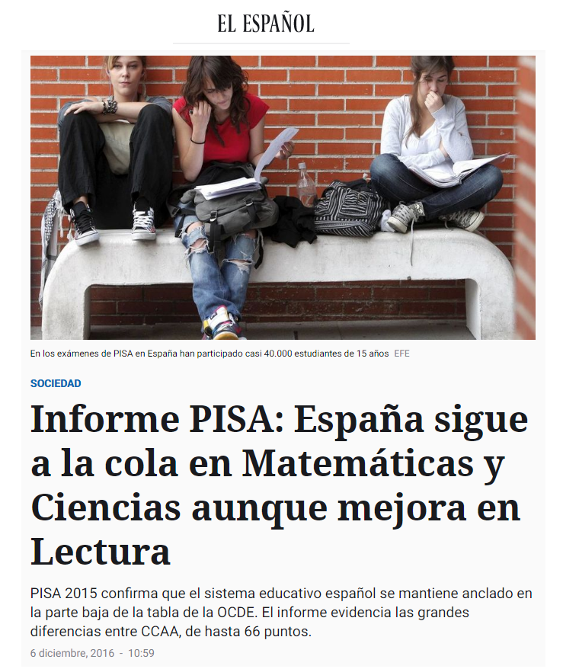
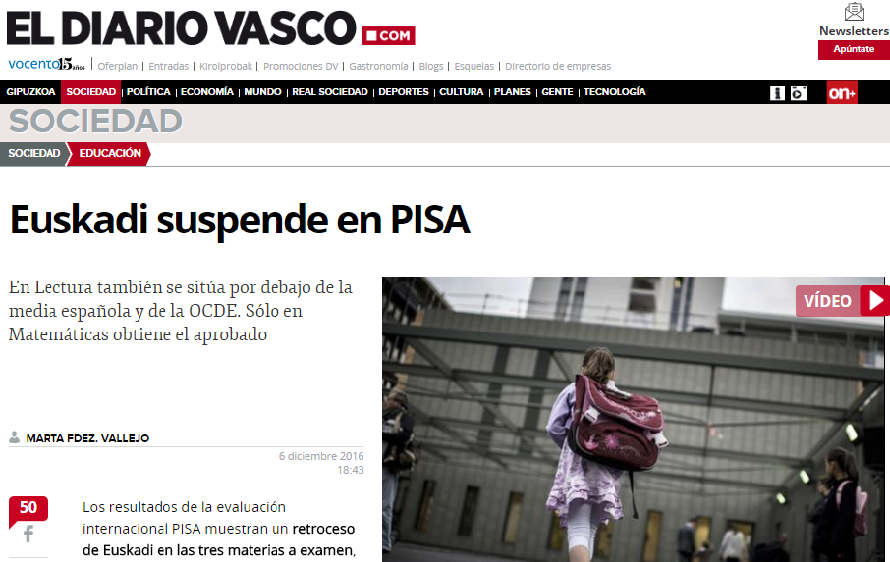

Slide 6

¿Qué es (realmente) PISA?
La evaluación internacional comparativa de más alcance que existe en la actualidad
Pruebas cognitivas
Cuestionarios de contexto
Investigaciones
de temas específicos
Bases de datos
Recursos para los profesores
y los estudiantes
Resultados: Informes Internacional,
Nacionales y Regionales
Informes secundarios o temáticos

Slide 7


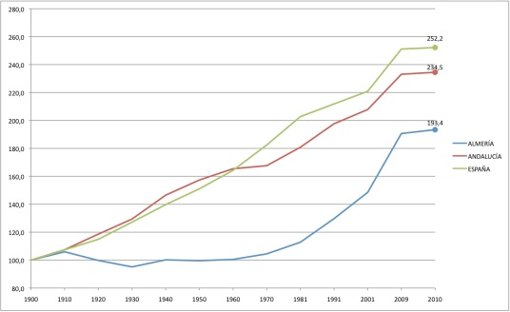
¿Cuáles son los objetivos de PISA?
Proporcionar indicadores de la eficacia, la equidad y la eficiencia de los sistemas educativos
Establecer puntos de referencia para la comparación internacional
Seguir la evolución de los datos en el tiempo
Para alcanzar estos objetivos no solo se necesitan medidas fiables y válidas para evaluar el rendimiento cognitivo, sino también información sobre qué variables influyen en dichos resultados.
Es importante explicar los resultados cognitivos mediante variables de contexto. Principales factores asociados al rendimiento

Slide 8
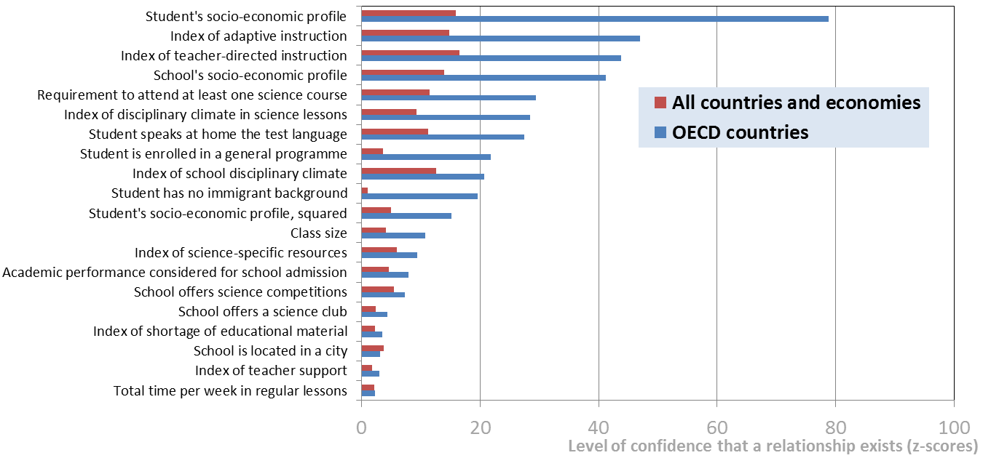
Factores asociados con un rendimiento alto en ciencias
(Cuestionarios del estudiante, del profesor y del centro escolar)
Asociación positiva con rendimiento en ciencias

Slide 9
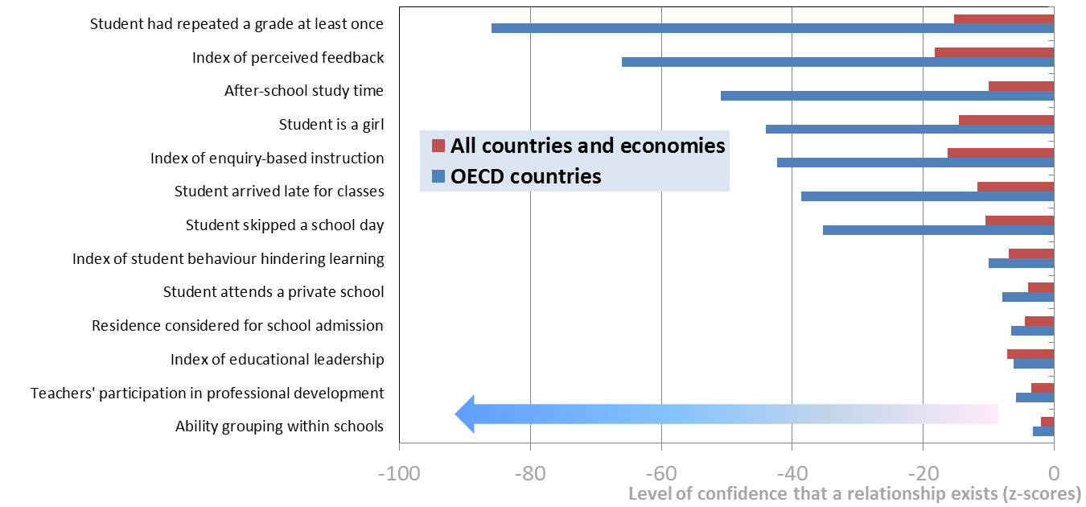
Factores asociados con un rendimiento bajo en ciencias
(Cuestionarios del estudiante, del profesor y del centro escolar)
Asociación negativa con rendimiento en ciencias

Slide 10




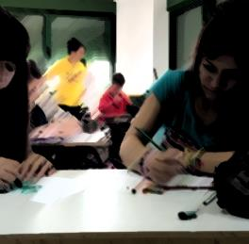

¿Cómo se consigue esto?
Se elaboran los cuestionarios de contexto, complementarios de las pruebas cognitivas
La profesora o el profesor conoce bien el contexto individual y social de sus alumnos, en cada grupo, en cada centro escolar
Los responsables de política educativa (policy makers) tienen que conocer el contexto de la población estudiantil que está evaluando a nivel del sistema educativo

Slide 11

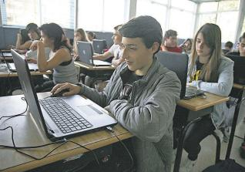

¿Qué cuestionarios son obligatorios en la evaluación PISA?
Cuestionario del alumnado
Cuestionario del centro

Slide 12

¿Qué constructos deben incluir estos cuestionarios de contexto?
RESULTADOS NO COGNITIVOS
ANTECEDENTES DEL ALUMNADO
ENSEÑANZA Y APRENDIZAJE
POLÍTICAS ESCOLARES Y GOBERNABILIDAD
ÁREAS
Estas áreas se subdividen en 19 módulos

Slide 13
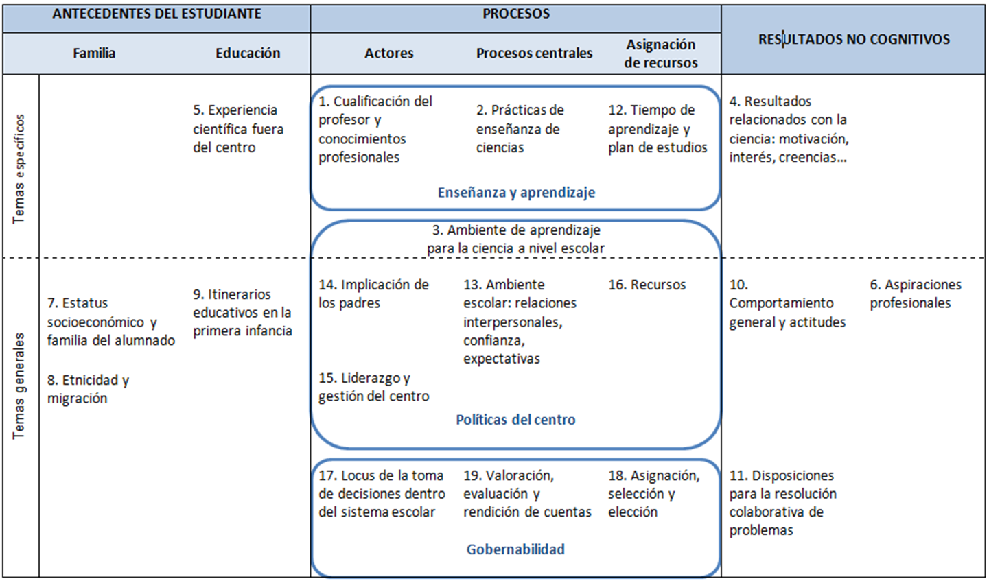
Enfoque modular

Slide 14


Enfoque modular de los cuestionarios
Permite una amplia cobertura de las cuestiones de política educativa y de investigación relevantes en todos los países
1
Todos los módulos están incluidos en los cuestionarios obligatorios hasta cierto punto
2
Debido a los límites estrictos sobre la longitud de los cuestionarios, solo algunos módulos o constructos se pueden enfocar con más detalle en los cuestionarios del alumnado y del centro
3

Slide 15

Se hace necesario completar y profundizar en aspectos específicos de los cuestionarios obligatorios…
… Para ello, se desarrollan nuevos cuestionarios que incidan en esos aspectos

Slide 16

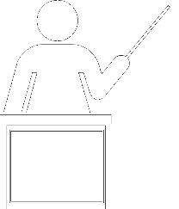



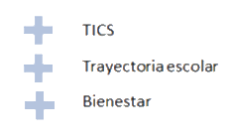
PISA 2015/ 2018: Cuestionarios de contexto en España
CUESTIONARIO DEL CENTRO ESCOLAR
CUESTIONARIO DEL PROFESOR
Resultados cognitivos
CUESTIONARIO DE LAS FAMILIAS
CUESTIONARIO DE LOS ESTUDIANTES

Slide 17
Enfoque modular

Slide 18


Implicación familiar
Algunos ejemplos de las preguntas sobre implicación familiar que aparecen en cuestionario alumnado, centro, padres y profesores

Slide 19
Implicación familiar: Cuestionario de Alumnos

Slide 20
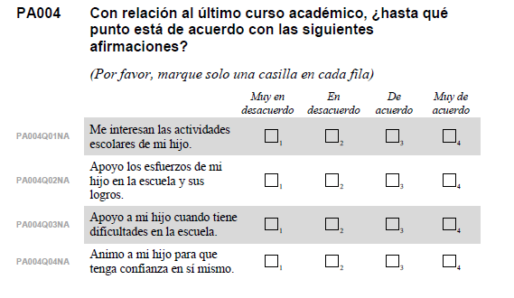
Implicación familiar: Cuestionario de Familias

Slide 21
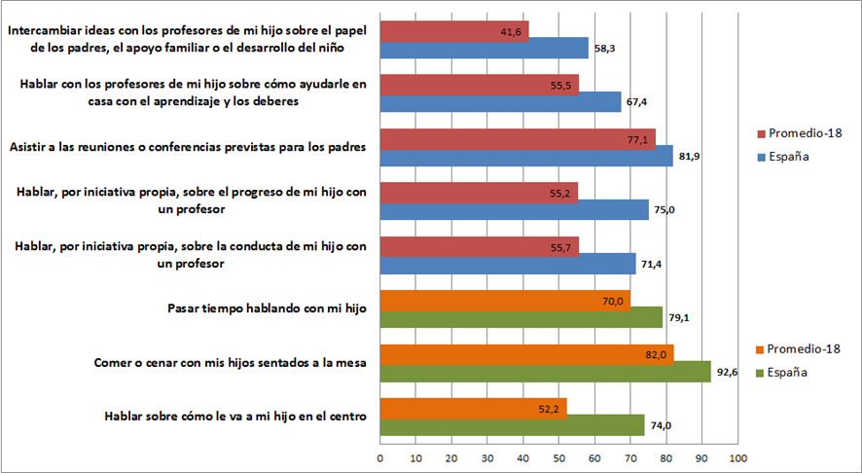
Implicación familiar en la vida del estudiante. Actividades de los padres con el centro escolar y con su hijo (España, azul y verde; media-18 países, rojo y naranja)
España es uno de los países donde padres e hijos conviven más estrechamente, según los datos PISA

Slide 22
Implicación familiar: Cuestionario de Profesores

Slide 23
Implicación familiar: Cuestionario del Director/a

Slide 24

Resultados no cognitivos: el Bienestar de los estudiantes
Importancia de los resultados no cognitivos en los datos recogidos en el estudio PISA
Informe sobre el Bienestar de los Estudiantes
Nuevo cuestionario opcional para PISA 2018.
Buenas conclusiones para los países del GIP

Slide 25
Distribución del índice de satisfacción con la vida de los estudiantes de 15-16 años
(Valor medio del índice junto al nombre de cada país)

Slide 26

Cuestionarios PISA en España
Trayectoria Escolar:
Experiencia escolar en educación infantil, primaria y secundaria. -Aspiraciones futuras.- Desde 2015 en España
Familiaridad con las TIC:
Evolución de 2006 a 2015 en España
Familias:
La perspectiva de casa. -Dificultades para su recopilación. -Desde 2006. -Sólo en la edición de 2015 en España
Profesores:
El pilar que faltaba en PISA.-Buena acogida entre el profesorado español. -Horarios, tiempo de docencia y tiempo de formación e investigación, evaluación y rendición de cuentas. -Desde 2015 en España
Bienestar de los estudiantes:
El más reciente: España participará en 2018 (interesantes resultados en 2015)

Slide 27
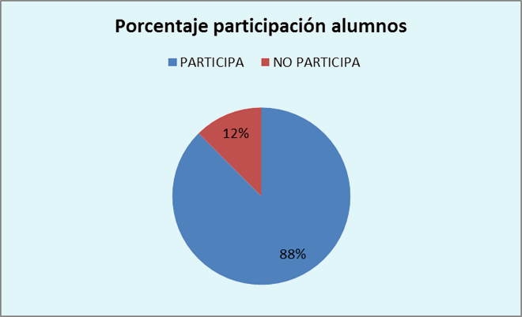
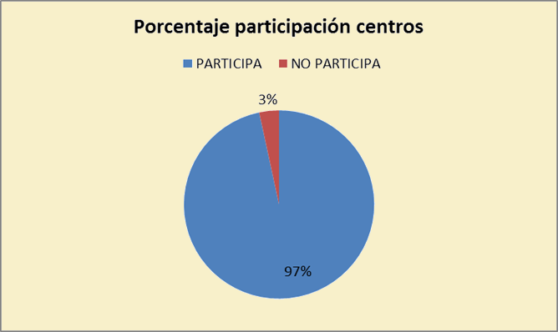
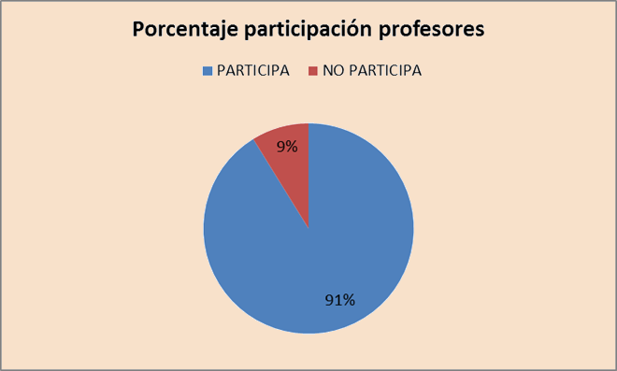
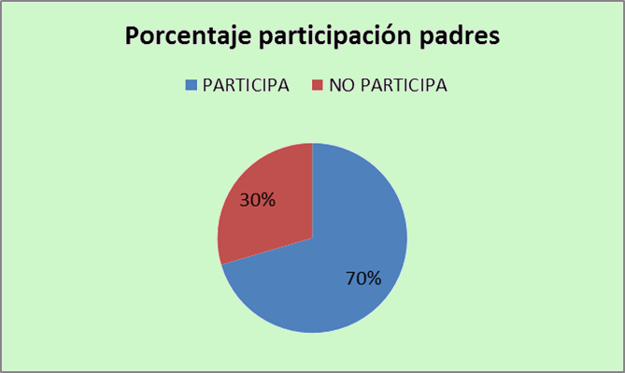
Tasas de respuesta en España (PISA 2015)

Slide 28



LÍMITES
TIEMPO
No se puede preguntar todo a todos los alumnos (Diseño matricial)
PERCEPCIÓN SUBJETIVA
Toda la información recogida es parcial (triangulación entre distintas fuentes)
A pesar de estos límites,
la información proporcionada por los cuestionarios es muy valiosa para comprender los resultados de la evaluación
DESEABILIDAD SOCIAL
Riesgo de respuestas no sinceras, sino deseables (marcadores específicos)

Slide 29


Un ejemplo práctico sobre la utilidad de los cuestionarios adicionales: Variabilidad dentro de los centros escolares
(within schools)
En España:
Variabilidad mayor de los resultados de los alumnos dentro del centro que entre centros

Slide 30
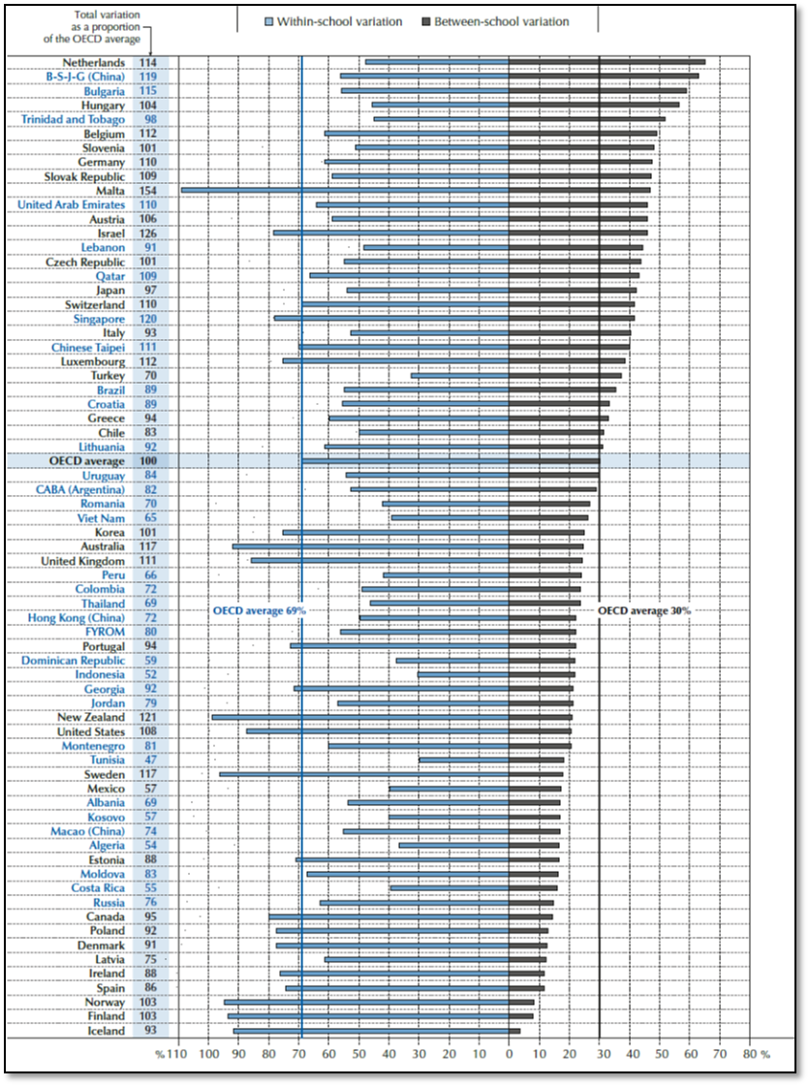
Variación en el rendimiento de ciencias entre escuelas y dentro de las escuelas
(PISA 2015)

Slide 31

Variabilidad dentro de los centros escolares
(within schools)
“Finalmente, la variación en los resultados de los jóvenes del país se atribuye en mayor medida a las diferencias dentro de las instituciones educativas. Este es un hallazgo importante para el diseño de los planes de mejoramiento en los colegios del país, puesto que indica que el desempeño de los estudiantes puede ser más alto en la medida en que los docentes tengan mejores prácticas de enseñanza y puedan fortalecer las estrategias para el beneficio de los estudiantes en condiciones más vulnerables”. Icfes, 2016
Esto se puede EXTRAPOLAR a Colombia

Slide 32



A modo de resumen…
Los cuestionarios complementan y profundizan…
¿Por qué son importantes los Cuestionarios Adicionales?
Nos dan información más allá de los resultados…

Slide 33




¡Muchas gracias!
http://www.mecd.gob.es/inee
info.inee@mecd.es
Follow us on Twitter:
@educaINEE
In our blog:
http://blog.educalab.es/inee/
And in slideshare:
http://www.slideshare.net/INEE_MECD

